Slide 1
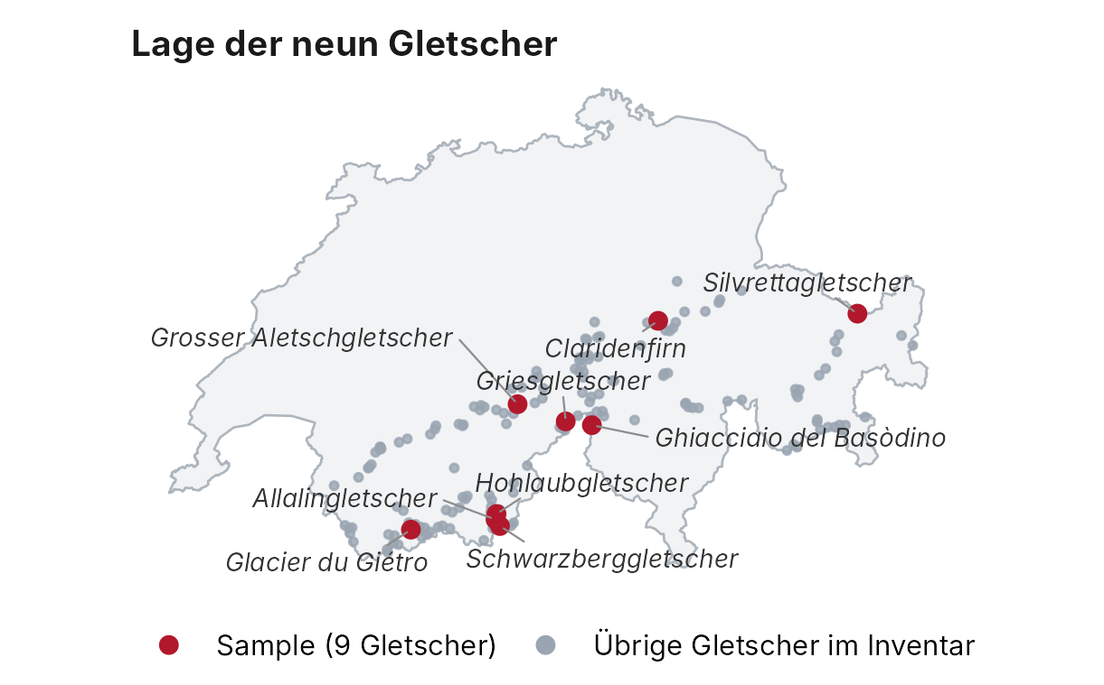
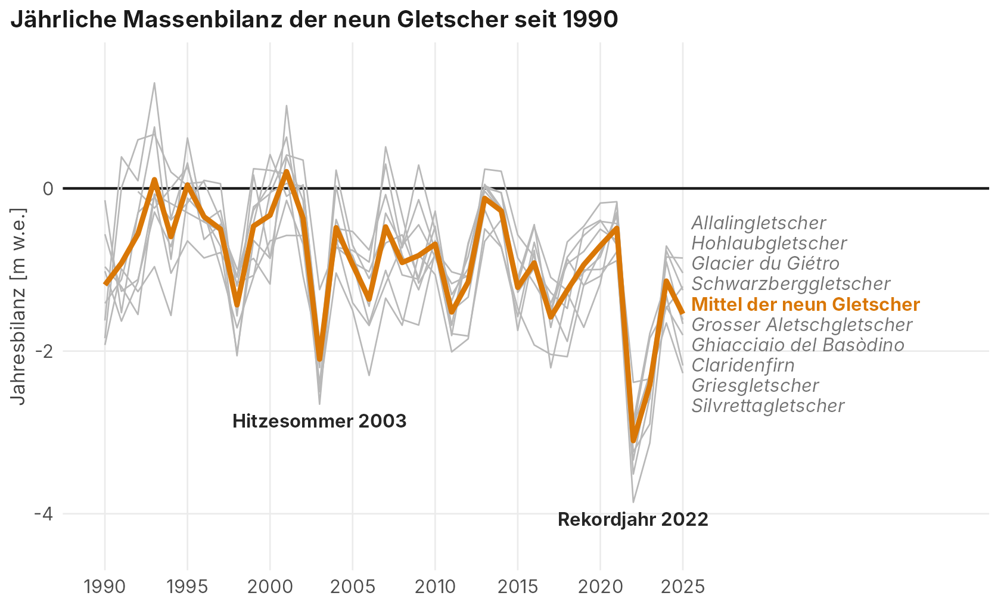
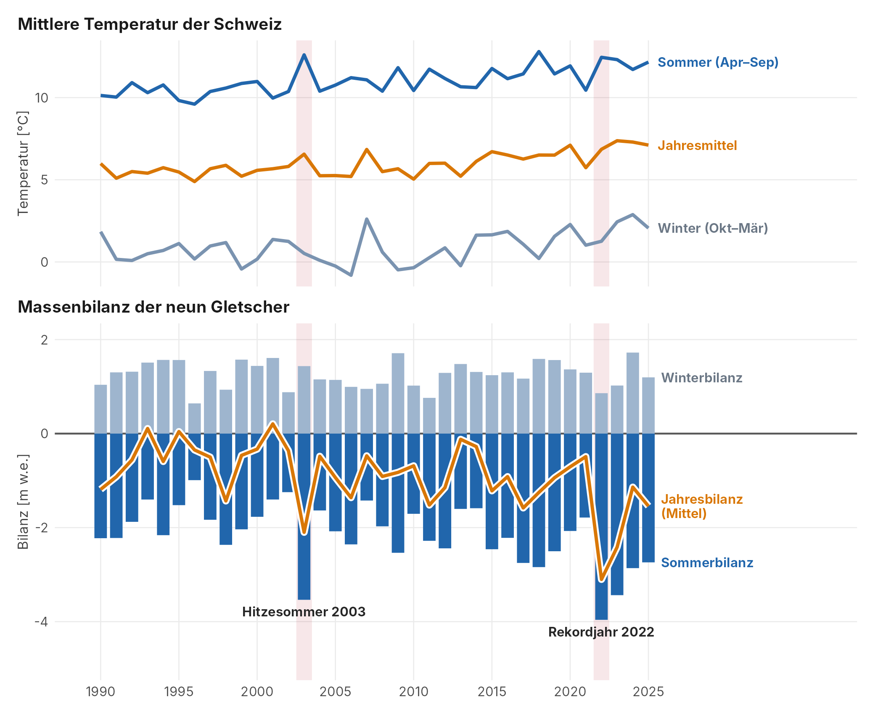
Schweizer Gletscher verlieren Masse – vor allem im Sommer
Jährliche Massenbilanz von neun Schweizer Gletschern (Sample) mit fast lückenloser Messreihe seit 1990. Negative Werte bedeuten Masseverlust, positive Massenzuwachs. Die Einheit «m w.e.» steht für Meter Wasseräquivalent:
–1 bedeutet, dass ein Gletscher über seine ganze Fläche im Mittel eine Wasserschicht von 1 m verloren hat.
Fast jedes Jahr ein Verlust
Seit 1990 lag die mittlere Jahresbilanz der neun Gletscher nur in drei Jahren über null (1993, 1995, 2001). Im Schnitt verlieren sie 0.9 m w.e. pro Jahr, zusammen sind das 32 m Wasser. Besonders extrem waren der Hitzesommer 2003 (−2.1) und das Rekordjahr 2022 (−3.1). Allein der Aletschgletscher verlor 2022 rund 216 Mrd. Liter Wasser.
Der Sommer entscheidet
Winter: Schnee lässt die Gletscher wachsen. Die Winterbilanz ist praktisch gleich geblieben (um +1.3 m w.e.).
Sommer: Die Sommerbilanz ist tiefer geworden, von −1.9 (1990–99) auf −2.7 m w.e. (2016–25).
Temperatur: Der Sommer ist in der Schweiz im selben Zeitraum rund 1.5 °C wärmer geworden. Warme Sommer und tiefe Sommerbilanzen gehen zusammen (Korrelation −0.82).
Der Winterschnee gleicht den Verlust im Sommer nicht mehr aus.
Daten Gletscher: GLAMOS (2025), Swiss Glacier Mass Balance, release 2025, Glacier Monitoring Switzerland, doi:10.18750/massbalance.2025.r2025 (Massenbilanzen, Gletscherliste mit Koordinaten). Daten Temperatur: MeteoSchweiz, Gebietsmittel der Temperatur der Schweiz 1864–2026, doi:10.18751/Climate/Timeseries/CHTM/1.4 (Methode: Begert & Frei 2018, Int. J. Climatol. 38, 2792–2807). Karte: Umriss der Schweiz [Quelle ergänzen]. Auswahl: Allalingletscher, Ghiacciaio del Basòdino, Claridenfirn, Glacier du Giétro, Griesgletscher, Grosser Aletschgletscher, Hohlaubgletscher, Schwarzberggletscher und Silvrettagletscher (Messreihe mit höchstens 2 fehlenden Jahren seit 1990; fehlend: Basòdino 1990–91, Claridenfirn 1994–95). Die Aussagen gelten für diese neun Gletscher und nicht für alle Schweizer Gletscher. Berechnung: Hydrologische Jahre (Oktober bis September), Jahresbilanz = Winter- + Sommerbilanz. Mittel über die neun Gletscher, jeder Gletscher gleich gewichtet. Temperatur: Winter = Oktober bis März, Sommer = April bis September, Jahresmittel = Mittel aus beiden. Autor: Elio Schmid, MSc Data Visualization, FH Graubünden · Principles of Data Visualization, Herbstsemester 2026 · Dozentin: PD Dr. Helena Jambor

